Slide 1


MEDIA MENGAJAR
Pendidikan Agama Islam dan Budi Pekerti
UNTUK SD KELAS II
Notes:
Teks warna “PAI” diubah sesuai cover dan tingkat kelas

Slide 2
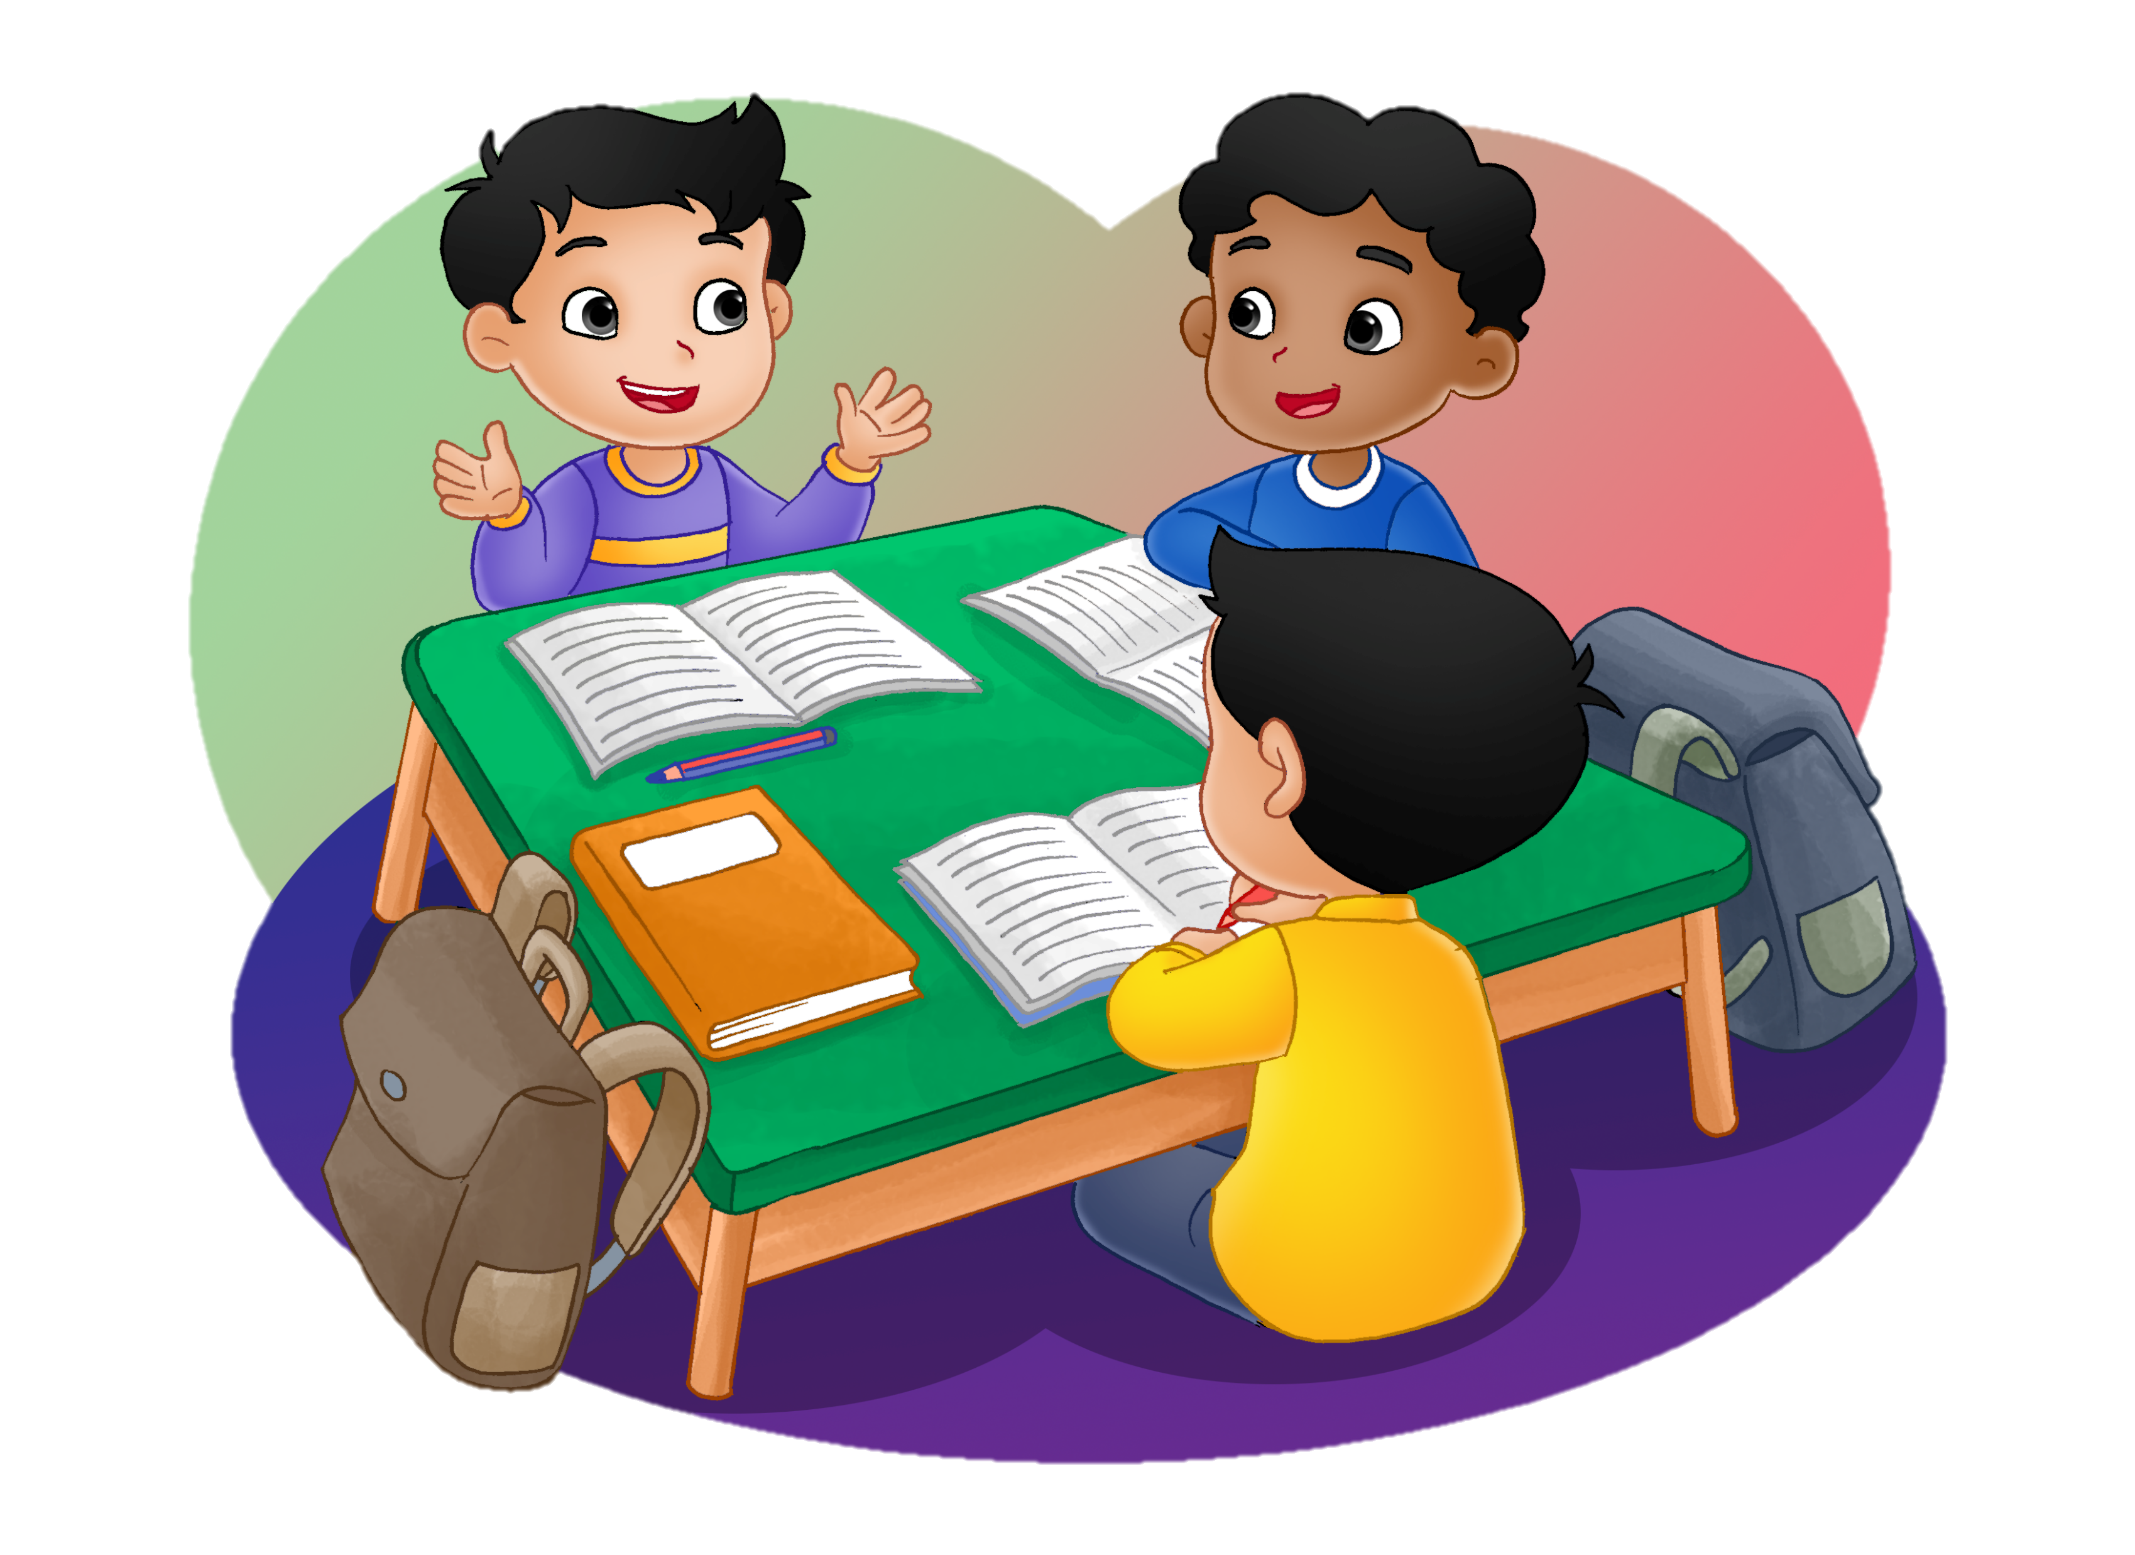
Bab
Sikap Kerja Sama dan Tolong-menolong
8
Sumber gambar: dokumen penerbit

Slide 3
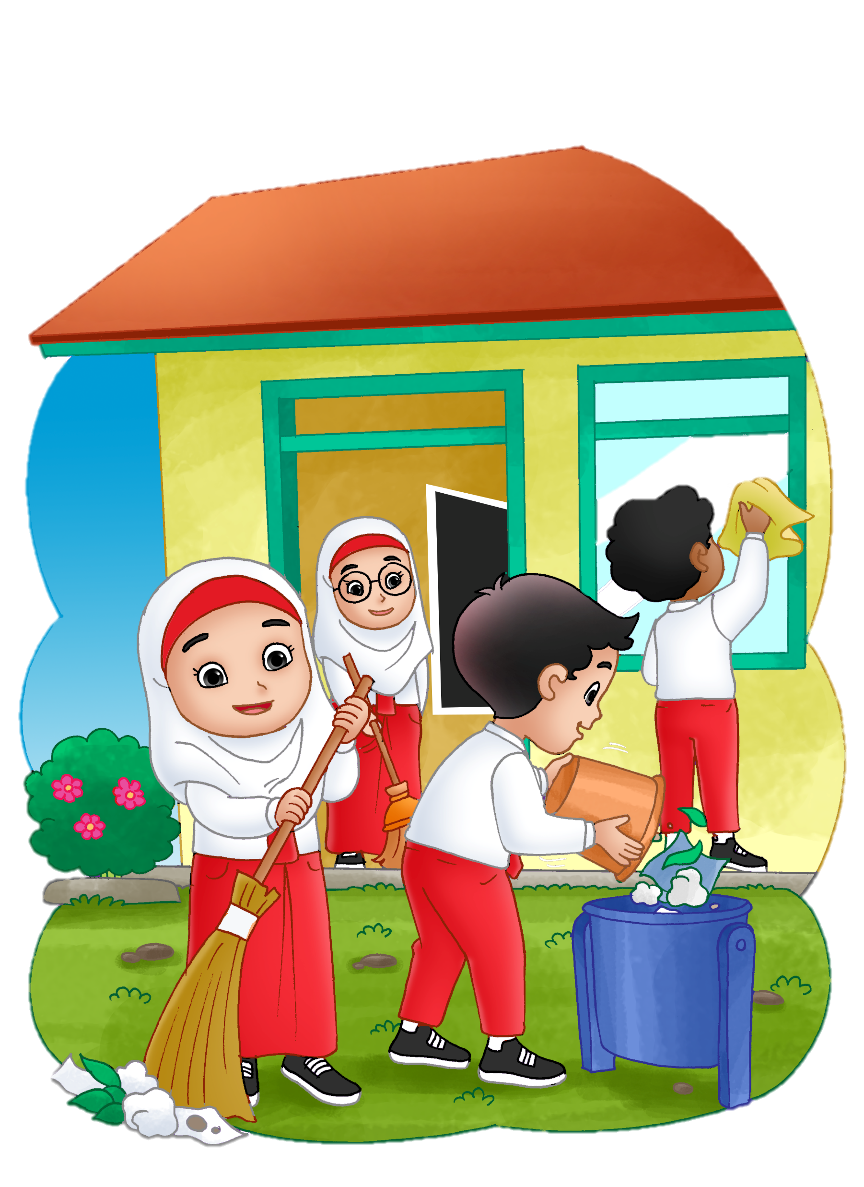
Kerja Sama
Kerja sama artinya mengerjakan sesuatu secara bersama-sama. Kerja sama dilakukan dua orang atau lebih.
Manusia harus bekerja sama karena tidak dapat hidup sendiri tanpa bantuan orang lain.
Kita harus menerapkan sikap kerja sama dalam kehidupan sehari-hari.
Sumber gambar: dokumen penerbit

Slide 4
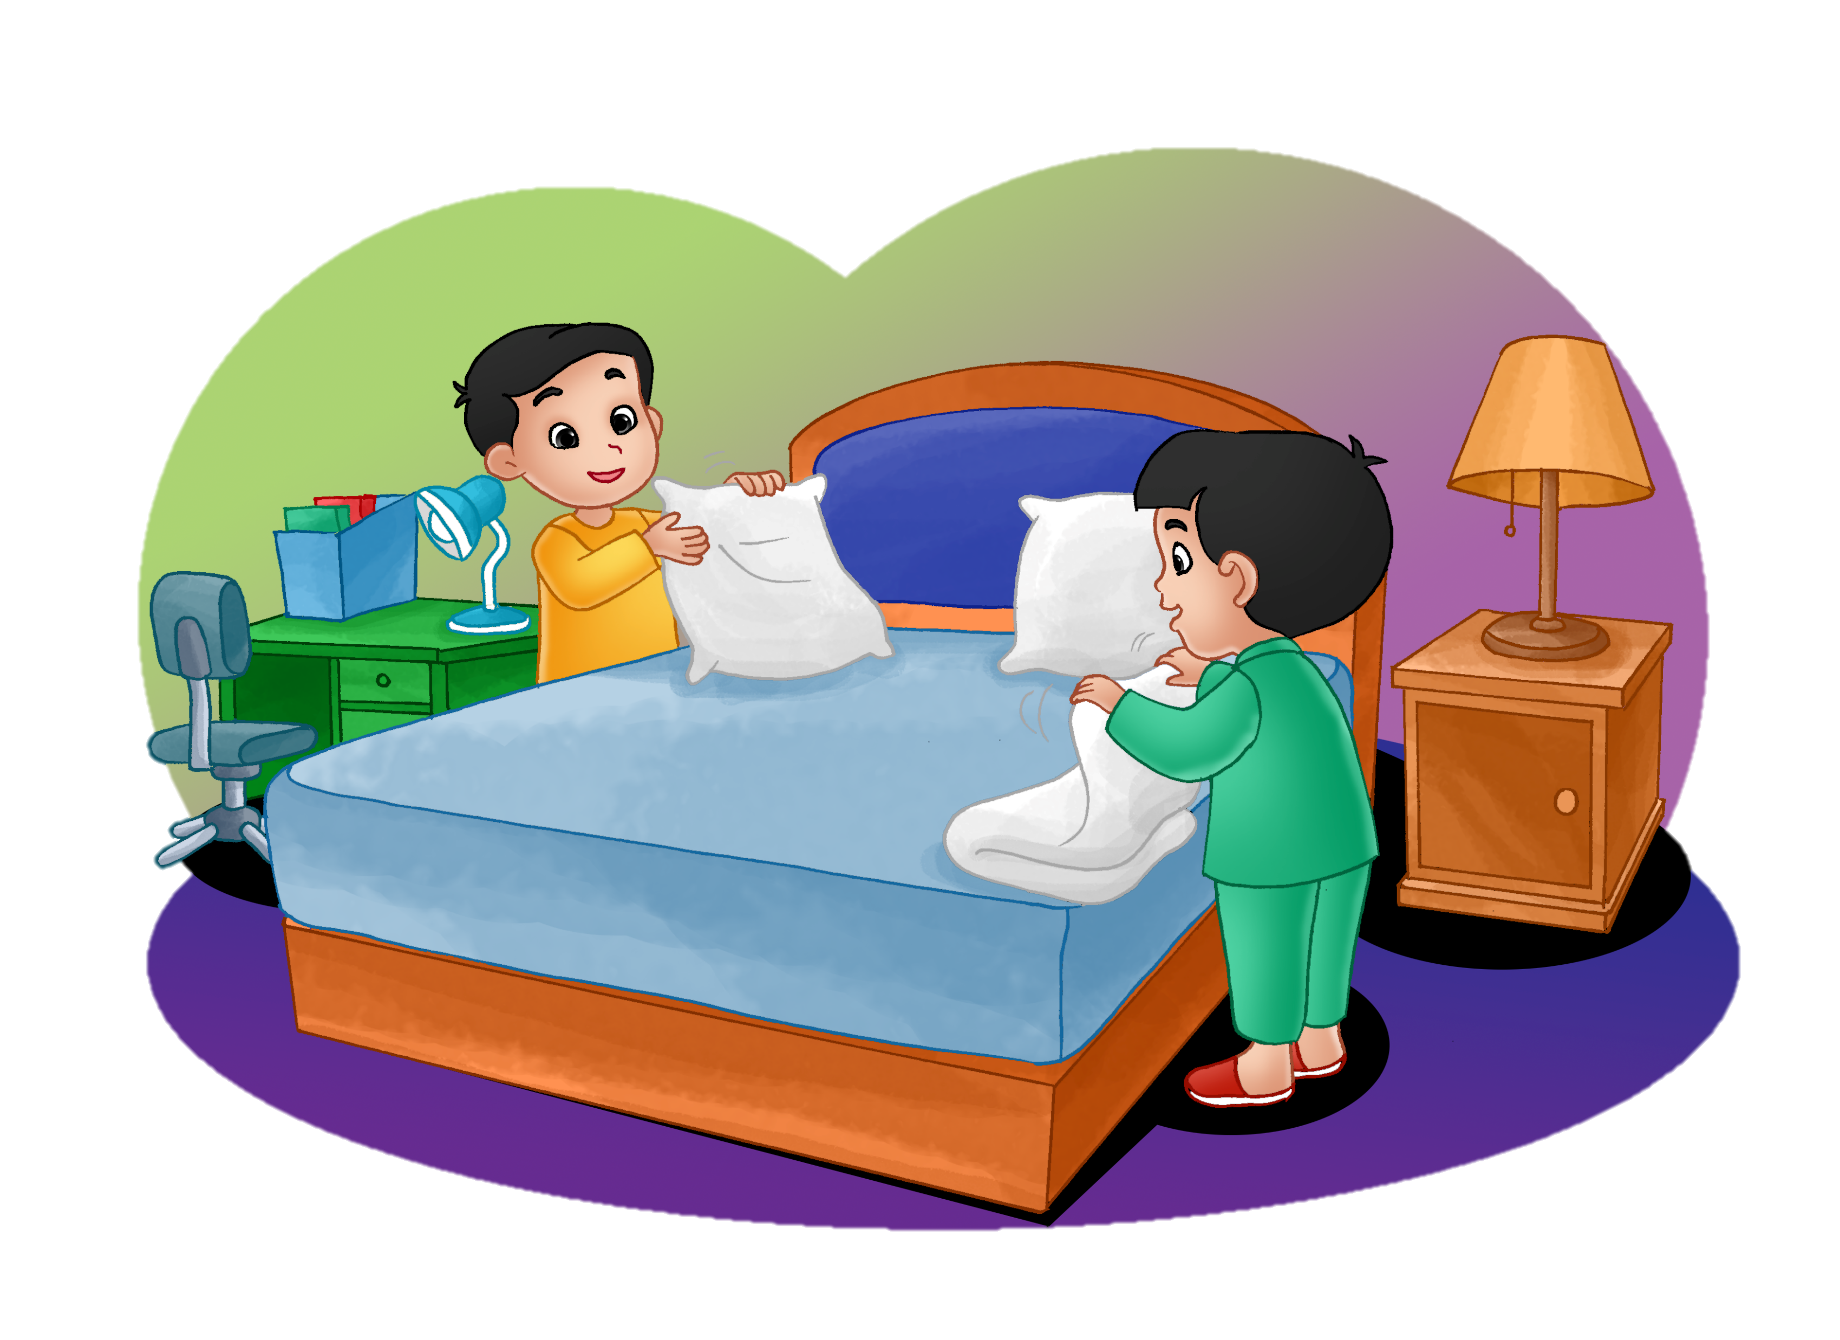
Hal-hal yang Harus Diperhatikan Saat Bekerja Sama
Kerja sama hendaknya saling menguntungkan.
Kerja sama dilakukan untuk pekerjaan yang baik.
Pembagian tugas dilakukan secara adil.
Peduli terhadap anggota kelompok serta saling menghormati dan menghargai.
Jika ada kesulitan hendaknya saling tolong-menolong.
Sumber gambar: dokumen penerbit

Slide 5
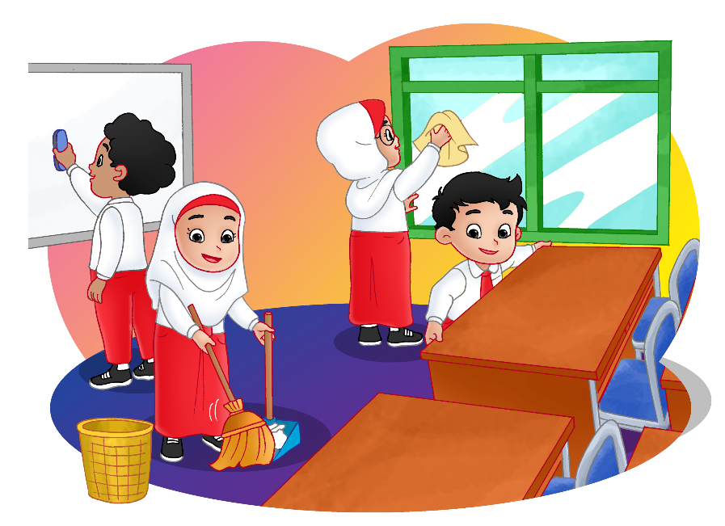
Contoh Kerja Sama
Kerja sama di sekolah
Contohnya: Kerja sama dalam melaksanakan tugas kelompok dari bapak/ibu guru, kerja sama membersihkan kelas dan lingkungan sekolah.
Kerja sama di rumah
Contohnya: membersihkan rumah secara bersama-sama, membantu pekerjaan orang tua, dan lain sebagainya.
Kerja sama di lingkungan masyarakat
Contohnya: ikut kerja bakti membersihkan lingkungan sekitar.
Sumber gambar: dokumen penerbit

Slide 6


Hikmah Kerja Sama
Mendapat pahala dari Allah Swt.
Disukai oleh Allah Swt.
Pekerjaan yang berat menjadi ringan.
Pekerjaan lebih cepat selesai.
Dapat mempererat tali persaudaraan.
Dapat meningkatkan rasa peduli terhadap sesama.
Sumber gambar: freepik.com

Slide 7
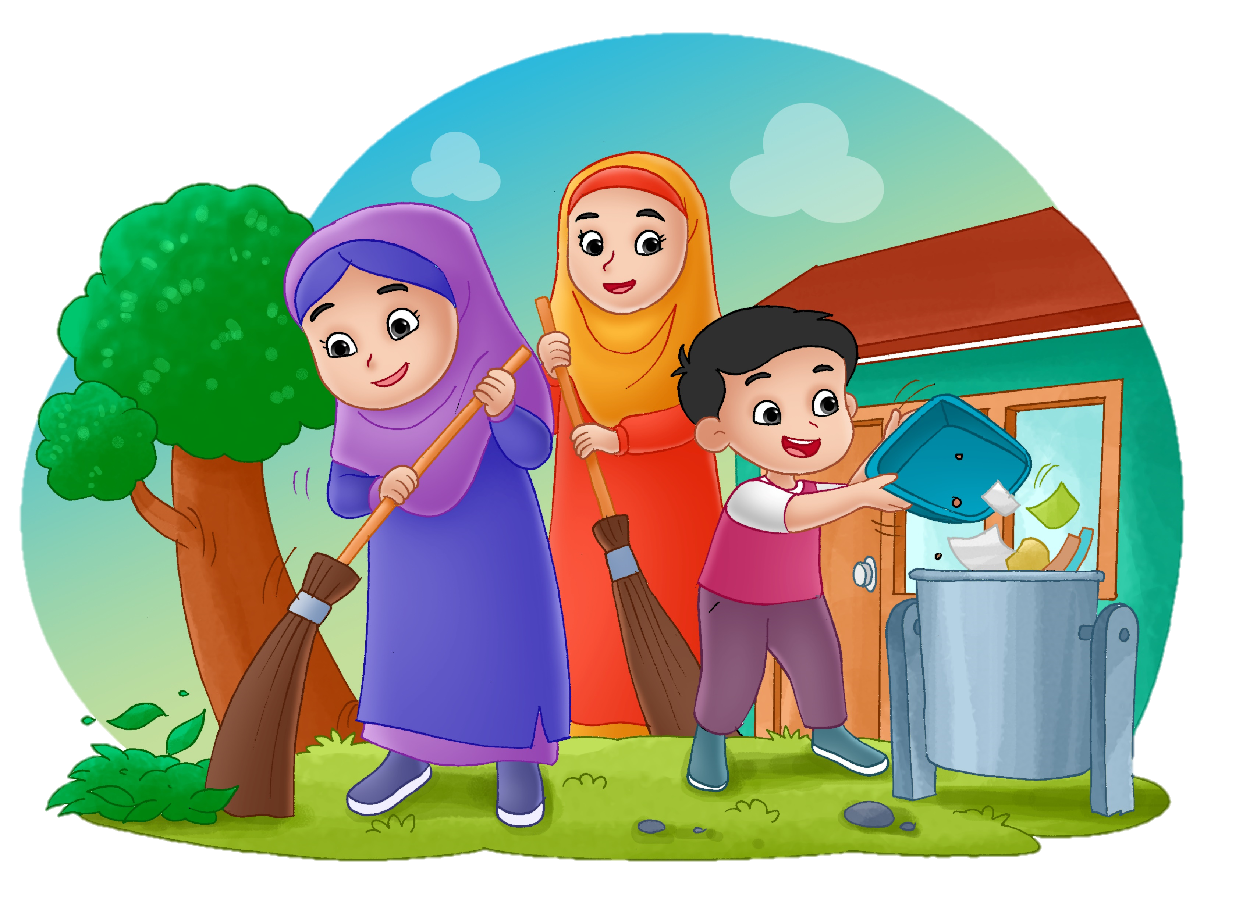
Tolong-menolong
Tolong menolong artinya saling menolong atau membantu.
Tolong menolong dilakukan dengan ikhlas dan dilakukan sesuai dengan kemampuan.
Tolong menolong bisa dilakukan dengan fisik (tenaga), materi (benda barang atau uang), atau bahkan bisa melalui perkataan.
Sumber gambar: dokumen penerbit

Slide 8
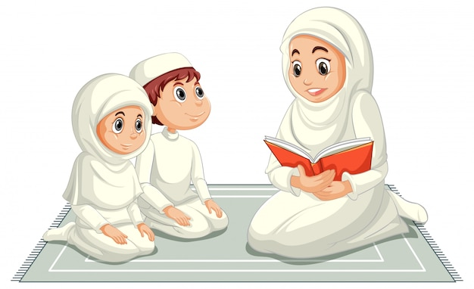
Dalil Tolong-menolong
Islam mengajarkan agar kita saling tolong-menolong dalam Al-Qur’an Surah Al-Mā’idah/5: 2 berikut.
. . . وَتَعَاوَنُوْا عَلَى الْبِرِّ وَالتَّقْوٰىۖ وَلَا تَعَاوَنُوْا عَلَى الْاِثْمِ وَالْعُدْوَانِ ۖ . . . ﴿الماۤئدة: ۲﴾
Artinya: ”… Tolong- menolonglah kamu dalam (mengerjakan) kebaikan dan takwa dan jangantolong-menolong dalam berbuat dosa dan permusuhan. …”
Sumber gambar: freepik.com

Slide 9

Contoh Tolong-menolong
Tolong- menolong di sekolah
Contohnya adalah berbagi makanan kepada teman, membantu teman yang mengalami kesulitan, meminjamkan alat tulis kepada teman, dan lain sebagainya.
Tolong menolong di rumah
Contohnya membantu meringankan pekerjaan orang tua sesuai kemampuan, seperti menyapu, mencuci piring dan pakaian, merapikan tempat tidur, dan sebagainya.
Tolong menolong di lingkungan masyarakat
Contohnya ikut kerja bakti, membantu orang yang membutuhkan seperti, membantu korban yang terkena musibah, menjenguk tetangga yang sakit, dan lain sebagainya.
Sumber gambar: freepik.com

Slide 10
Hikmah Tolong-menolong
Mendapat pahala.
Mendapat pertolongan dari Allah Swt.
Meringankan beban orang lain.
Menunjukan kebersamaan.
Mempererat tali persaudaraan.
Memperbanyak teman.
Sumber gambar: freepik.com

Slide 11
Penerapan Sikap Kerja Sama dan Tolong-menolong
Sikap kerja sama dan tolong-menolong harus kita terapkan dalam kehidupan sehari-hari. Salah satunya dalam mengerjakan tugas kelompok, perlu kerja sama di antara anggota kelompok.
Dengan menerapkan sikap tolong-menolong berarti kita saling mendukung satu sama lain.
Sumber gambar: dokumen penerbit

Slide 12
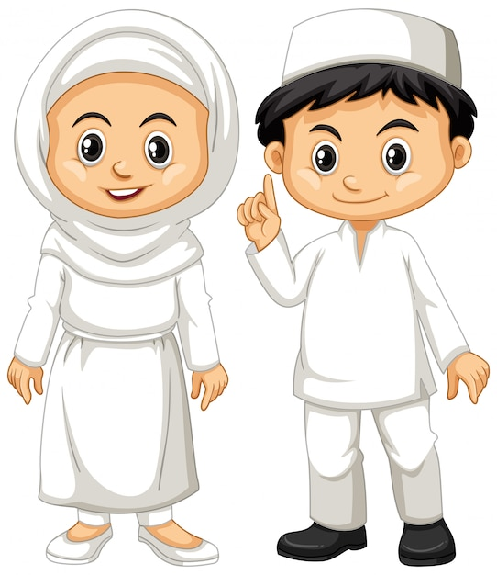
Rangkuman
Kerja sama artinya mengerjakan sesuatu Bersama-sama.
Kerja sama penting untuk dilakukan karena kita memerlukan bantuan orang lain.
Tolong-menolong artinya saling menolong atau membantu.
Allah Swt. memerintahkan kita untuk saling tolong-menolong dalam kebaikan.
Tolong-menolong dilakukan dengan ikhlas sesuai kemampuan.
Sumber gambar: freepik.com

